Slide 1
Chapter 5 语法分析-自下而上分析

Slide 2

回顾
算符优先文法
算符优先级顺序
算符优先方法归约方法
$a_{i−1}⋖a_{i}≒⋯a_{j}⋗a_{j+1}$
LR(0)分析法
LR(0)项目的计算
LR(0)分析表的生成

Slide 3
SLR分析表的构造
LR(0)文法太简单，没有实用价值.
假定一个LR(0)规范族中含有如下的一个项目集
(状态)I＝{X→α· bβ，A→α·，B→α·}。FOLLOW(A)和FOLLOW(B)的交集为∅，且不包含b，那么，当状态I面临任何输入符号a时，可以:
1. 若a=b，则移进；
2. 若a∈FOLLOW(A)，用产生式A→α进行归约；
3. 若a∈FOLLOW(B)，用产生式B→α进行归约；
4. 此外，报错。

Slide 4
假定LR(0)规范族的一个项目集I={A₁→α· a₁β₁，A₂→α· a₂β₂，…，A_{m}→α· a_{m}β_{m}，B₁→α·，B₂→α·，…，B_{n}→α·} 如果集合{a₁，…，a_{m}}，FOLLOW(B₁)，…，FOLLOW(B_{n})两两不相交(包括不得有两个FOLLOW集合有#)，则
1. 若a是某个a_{i}，i=1,2,…,m，则移进；
2. 若a∈FOLLOW(B_{i})，i=1,2,…,n，则用产生式B_{i}→α进行归约；
3. 此外，报错。
冲突性动作的这种解决办法叫做SLR(1)解决办法

Slide 5
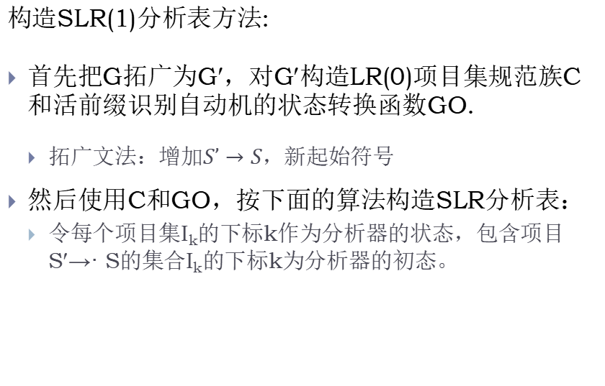
构造SLR(1)分析表方法:
首先把G拓广为G′，对G′构造LR(0)项目集规范族C和活前缀识别自动机的状态转换函数GO.
拓广文法：增加$S’→S$，新起始符号
然后使用C和GO，按下面的算法构造SLR分析表：
令每个项目集I_{k}的下标k作为分析器的状态，包含项目S′→· S的集合I_{k}的下标k为分析器的初态。

Slide 6
分析表的ACTION和GOTO子表构造方法：
1. 若项目A→α· aβ属于I_{k}且GO(I_{k},a)=I_{j}，a为终结符，则置ACTION[k,a]为 “sj”；
2. 若项目A→α·属于I_{k}，那么，对任何终结符a，a∈FOLLOW(A)，置ACTION[k,a]为 “rj”；其中，假定A→α为文法G′的第j个产生式；
3. 若项目S′→S·属于I_{k}，则置ACTION[k,#]为“acc”;
4. 若GO(I_{k},A)＝I_{j}，A为非终结符，则置GOTO[k,A]=j；
5. 分析表中凡不能用规则1至4填入信息的空白格均置上“出错标志”。

Slide 7
按上述方法构造出的ACTION与GOTO表如果不含多重入口，则称该文法为SLR(1)文法。
使用SLR表的分析器叫做一个SLR分析器。
每个SLR(1)文法都是无二义的。但也存在许多无二义文法不是SLR(1)的.

Slide 8
例 考察下面的拓广文法：
(0) S′→E
(1) E→E+T
(2) E→T
(3) T→T*F
(4) T→F
(5) F→(E)
(6) F→i

Slide 9
这个文法的LR(0)项目集规范族为：
I₀: S′→·E
E→·E+T
E→·T
T→·T*F
T→·F
F→· (E)
F→·i
I₄: F→(·E)
E→·E+T
E→·T
T→·T*F
T→·F
F→· (E)
F→·i
I₇: T→T*·F
F→·(E)
F→·i
I₈: F→(E·)
E→E·+T
I₉: E→E+T·
T→T·*F
I₅ : F→i·
I₁: S′→E·
E→E·+T
I₆: E→E+·T
T→·T*F
T→·F
F→·(E)
F→·i
I₁₀: T→T*F·
I₂: E→T·
T→T·*F
I₁₁: F→(E)·
I₃: T→F·

Slide 10
T
+
I₆
I₉
I₁
*
i
E
F
(
I₅
i
I₀
F
I₃
+
i
(
F
(
I₁₁
T
I₄
I₈
T
E
)
(
I₂
*
I₇
I₁₀
F

Slide 11
I₁、I₂和I₉都含有“移进－归约”冲突。
FOLLOW(E)＝{#, ), +}，
I₁: S′→E·
E→E·+T
I₂: E→T·
T→T·*F
I₉: E→E+T·
T→T·*F

Slide 12
 | Action |  |  |  |  |  | Goto
状态 | i | + | * | ( | ) | # | E | T | F
0 | s5 |  |  | s4 |  |  | 1 | 2 | 3
1 |  | s6 |  |  |  | acc
2 |  | r2 | s7 |  | r2 | r2
3 |  | r4 | r4 |  | r4 | r4
4 | s5 |  |  | s4 |  |  | 8 | 2 | 3
5 |  | r6 | r6 |  | r6 | r6
6 | s5 |  |  | s4 |  |  |  | 9 | 3
7 | s5 |  |  | s4 |  |  |  |  | 10
8 |  | s6 |  |  | s11
9 |  | r1 | s7 |  | r1 | r1
10 |  | r3 | r3 |  | r3 | r3
11 |  | r5 | r5 |  | r5 | r5

Slide 13
问题
SLR在方法中,如果项目集I_{i}含项目A→α.而且下一输入符号a∈FOLLOW(A),则状态i面临a时,可选用“用A→α归约”动作。但在有些情况下,当状态i显现于栈顶时,栈里的活前缀未必允许把α归约为A，因为可能根本就不存在一个形如“βAa”的规范句型。因此，在这种情况下，用“ A→α ”归约不一定合适。
FOLLOW集合提供的信息太泛！

Slide 14


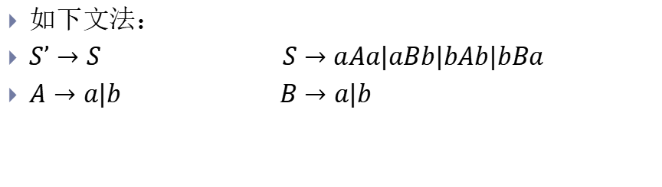
SLR分析的问题
如下文法：
$S’→S$ $S→aAa|aBb|bAb|bBa$
$A→a|b$ $B→a|b$
I0 $S’→∙S$ $S→∙aAa|∙aBb|∙bAb|∙bBa$
a
I1 $S→a∙Aa$ $A→∙a$ $A→∙b$
$S→a∙Bb$ $B→∙a$ $B→∙b$
a
I2 $A→a∙$ $B→a∙$
由于Follow(A)和Follow(B)都是{a,b}，无法判断应该如何归约

Slide 15
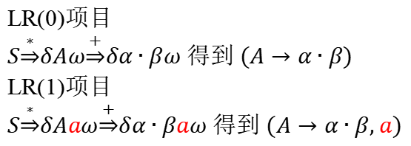
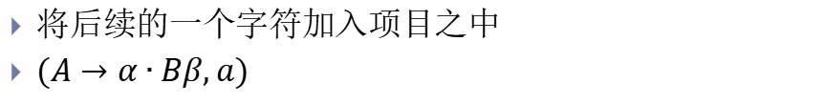
LR(1)分析
将后续的一个字符加入项目之中
$(A→α∙Bβ, a)$
LR(0)项目
$S\underset{⇒}{∗}δAω\underset{⇒}{+}δα∙βω$ 得到 $(A→α∙β)$
LR(1)项目
$S\underset{⇒}{∗}δAaω\underset{⇒}{+}δα∙βaω$ 得到 $(A→α∙β, a)$
LR(0)的两个函数应该如何修改？

Slide 16








LR(1)分析
b
$$(A→α∙bβ, a)$$
$$(A→αb∙β, a)$$
Go函数
没有变化
B
$$(A→α∙Bβ, a)$$
$$(A→αB∙β, a)$$
$$(A→α∙Bβ, a)$$
$$ε−closure$$
$$(B→∙c, d)$$
$$d=First(βa)$$
$$B→c$$
$ε−closure$ 需要修改

Slide 17





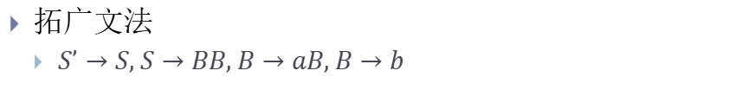
LR(1)分析
拓广文法
$S’→S, S→BB, B→aB, B→b$
$$(S’→∙S, \#)$$
$$(S→∙BB, First(ε\#))$$
$$S→BB$$
$$(A→α∙Bβ, a)$$
$$ε−closure$$
$$(B→∙c, d)$$
$$d=First(βa)$$
$$B→c$$

Slide 18






LR(1)分析
拓广文法
$S’→S, S→BB, B→aB, B→b$
$$(S’→∙S, \#)$$
$$(S→∙BB, \#)$$
$$(S→∙BB, \#)$$
$$(B→∙aB, First(B\#))$$
$$B→aB$$
$$(B→∙aB, a/b)$$
$$(A→α∙Bβ, a)$$
$$ε−closure$$
$$(B→∙c, d)$$
$$d=First(βa)$$
$$B→c$$

Slide 19
Exercise
例12 已知文法G[S]：
S→*A
A→0A1|*
（1）求文法G的各非终结符号的FIRSTVT集和LASTVT集;
（2）构造文法G的优先关系矩阵，并判断该文法是否是算符优先文法；

Slide 20
Exercise
（1）求文法G的各非终结符号的FIRSTVT集和LASTVT集。
根据非终结符号的FIRSTVT集定义得到
FIRSTVT（S）＝｛*｝
FIRSTVT（A）＝｛0，*｝
根据非终结符号的LASTVT集定义得到
LASTVT（S）＝｛*，1｝
LASTVT（A）＝｛1，*｝

Slide 21
Exercise
对S→*A，（*≮0），（*≮*）
对A→0A1，
（0≒1）
（0≮0）, (0≮*)
（1≯1），(*≯1)
 | 0 | 1 | *
0 | ≮ | ≒ | ≮
1 |  | ≯
* | ≮ | ≯ | ≮

Slide 22
练习：
设文法G(S)：
S -> （A) | a
A -> A+S | S
（1）构造非终结符的FIRSTVT和LASTVT集合
（2）构造优先关系表

Slide 23
练习
已知文法G(S)：
S -> aS | bS | a
(1) 构造该文法的LR（0）项目集规范族
(2) 构造识别该文法所产生的活前缀的DFA
(3) 构造其SLR分析表，并判断该文法是否是SLR(1)文法

Slide 24
练习
已知文法G=({a,b},{S,B},S,P)，其中P：
S -> BB
B->aB|b
(1) 构造该文法的LR（0）项目集规范族
(2) 构造识别该文法所产生的活前缀的DFA
(3) 构造其LR分析表，并写出aabab的分析过程

Slide 25
练习
已知文法G(P):
P -> aPb|Q
Q->bQc|bSc
S->Sa|a
构造SLR分析表，以说明它是不是SLR文法

Slide 26
练习
已知文法G(S):
S->iSeS | iS | a
构造SLR分析表，以说明它是不是SLR文法

Slide 27
第5题
文法G(S)： S→AS|b A→SA|a
该文法的LR(0)项目有：
1. S→·AS 2. S→A·S 3. S→AS· 4. S→·b 5. S→b· 6. A→·SA 7. A→S·A 8. A→SA·
9. A→·a 10. A→a·

Slide 28
第5题
该文法的拓广文法为：
S' →S S→AS|b A→SA|a
LR(0)项目有：
S ' → · S； S' → S ·；
S→·AS； S→A·S；
S→AS·； S→·b；
S→b·； A→·SA；
A→S·A； A→SA· ；
A→·a； A→a· ；

